Slide 1

SCARF
관측별 Memory Bank와 Support 기반 점수 정렬
소수 정상 이미지 기반 산업 결함 국소화 · linear0125 설정
연구 아웃라인 v17.1 발표 · 2026-10-12
Notes:
Outline_v17.1.md 기준. SCARF의 기존 Asymmetric Residual Fusion 확장명은 변경된 선형 결합에 맞지 않아 재검토 중. v16.3의 표지·35장 구성 유지.

Slide 2
목차
발표 순서
흐름 │ 문제 → 방법 → 주 결과 → 소거·분석 → 남은 검증 순으로 진행한다
• 01 문제 정의: 소수 정상 관측과 점수 단위의 차이 (4–7쪽)
• 02 방법 SCARF: 별도 bank·척도 보정·선형 결합 (8–12쪽)
• 03 주 결과: AD2·MVTec AD·VisA와 미확보 평가 (13–18쪽)
• 04 소거·분석: 구조·보정·해상도·계산 비용 (19–23쪽)
• 05 논의와 향후 계획: 근거의 범위와 남은 검증 (24–26쪽)
• Appendix A 상세 수치와 고정 설정 (A-1–A-9)
출처: Outline_v17.1.md · 2026-10-12 · linear0125 · 개발 평가
2
Notes:
출처: PaperWorks/outlines/Outline_v17.1.md
발표 순서
흐름 │ 문제 → 방법 → 주 결과 → 소거·분석 → 남은 검증 순으로 진행한다
출처: Outline_v17.1.md · 2026-10-12 · linear0125 · 개발 평가
개발에 반복 사용한 평가 모집단이며 untouched holdout 주장이 아니다. 이전 gated SCARF 결과를 현재 linear0125 결과로 재사용하지 않는다.

Slide 3
요약
한 장 요약
결론 │ 관측별 bank와 다해상도 결합의 근거는 확보했고, 보정 기여는 추가 검증한다
섹션 | 질문 | 결론 | 쪽
문제 | 소수 정상 관측을 어떻게 보완하나? | 같은 이미지의 해상도·계층 관측 확장 | 4–7
방법 | 서로 다른 점수를 어떻게 합치나? | 별도 bank → q95 → +0.125 shallow | 8–12
주 결과 | AD2 성능은 어느 수준인가? | 16-shot AUPRO 60.06 ± 0.88 (3-seed) | 13–18
소거·분석 | 어떤 구조가 성능을 뒷받침하나? | Concat·단일 해상도 대비 이득; q95는 미확정 | 19–23
다음 검증 | 무엇을 보완해야 하나? | 보정 개선·다중 seed·외부 평가·비용 | 24–26
출처: Outline_v17.1.md · 2026-10-12 · linear0125 · 개발 평가
3
Notes:
출처: PaperWorks/outlines/Outline_v17.1.md
한 장 요약
결론 │ 관측별 bank와 다해상도 결합의 근거는 확보했고, 보정 기여는 추가 검증한다
출처: Outline_v17.1.md · 2026-10-12 · linear0125 · 개발 평가
개발에 반복 사용한 평가 모집단이며 untouched holdout 주장이 아니다. 이전 gated SCARF 결과를 현재 linear0125 결과로 재사용하지 않는다.

Slide 4
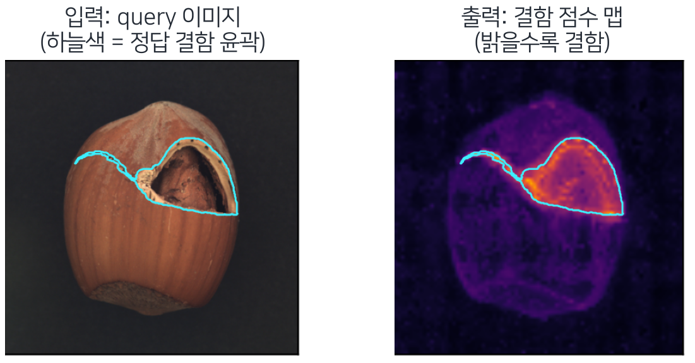
01. 문제 정의
배경: 정상 몇 장으로 결함 위치 찾기
목적 │ 정상 1–16장으로, 오경보가 적은 구간에서 결함 영역을 찾는다
• 동결 DINOv2 패치를 정상 bank와 비교하고, 가장 가까운 정상 패치와의 거리를 계산한다.
• 다해상도·다계층은 같은 이미지의 관측 축을 늘리며, 새로운 정상 사례를 추가하지는 않는다.
정상 support
검사 이미지
결함 국소화
정상 1–16장
해상도·계층별 bank
동결 특징 추출
관측별 거리 맵
보정·선형 결합
최종 anomaly map
→
→
주 지표: AUPRO@0.05 — 낮은 FPR 구간의 결함 영역 국소화
출처: Outline_v17.1.md · 2026-10-12 · linear0125 · 개발 평가
4
Notes:
출처: PaperWorks/outlines/Outline_v17.1.md
배경: 정상 몇 장으로 결함 위치 찾기
목적 │ 정상 1–16장으로, 오경보가 적은 구간에서 결함 영역을 찾는다
동결 DINOv2 패치를 정상 bank와 비교하고, 가장 가까운 정상 패치와의 거리를 계산한다.
다해상도·다계층은 같은 이미지의 관측 축을 늘리며, 새로운 정상 사례를 추가하지는 않는다.
출처: Outline_v17.1.md · 2026-10-12 · linear0125 · 개발 평가
개발에 반복 사용한 평가 모집단이며 untouched holdout 주장이 아니다. 이전 gated SCARF 결과를 현재 linear0125 결과로 재사용하지 않는다.

Slide 5
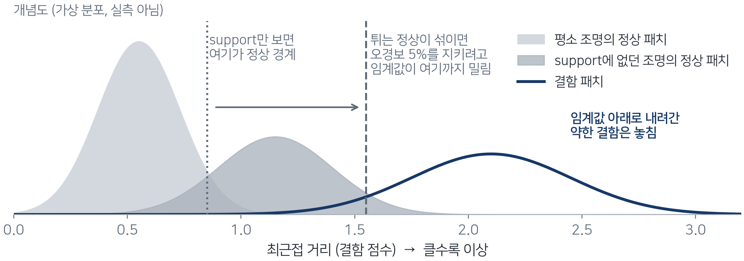
01. 문제 정의
문제 ①: 큰 거리가 항상 결함은 아니다
원인 │ 소수 정상 support는 조명·자세·반사 등 정상 변동을 모두 담지 못한다
• 처음 보는 정상 조건과 결함이 모두 높은 거리 점수를 만들 수 있다.
• 관측별 점수를 결합하려면, 각 bank에서 거리 크기가 갖는 의미부터 정렬해야 한다.
가상 분포 개념도이며 실측 결과가 아님 · v16.3 개념 그림 유지 · Outline_v17.1 §1
5
Notes:
출처: PaperWorks/outlines/Outline_v17.1.md
문제 ①: 큰 거리가 항상 결함은 아니다
원인 │ 소수 정상 support는 조명·자세·반사 등 정상 변동을 모두 담지 못한다
처음 보는 정상 조건과 결함이 모두 높은 거리 점수를 만들 수 있다.
관측별 점수를 결합하려면, 각 bank에서 거리 크기가 갖는 의미부터 정렬해야 한다.
가상 분포 개념도이며 실측 결과가 아님 · v16.3 개념 그림 유지 · Outline_v17.1 §1
개발에 반복 사용한 평가 모집단이며 untouched holdout 주장이 아니다. 이전 gated SCARF 결과를 현재 linear0125 결과로 재사용하지 않는다.

Slide 6
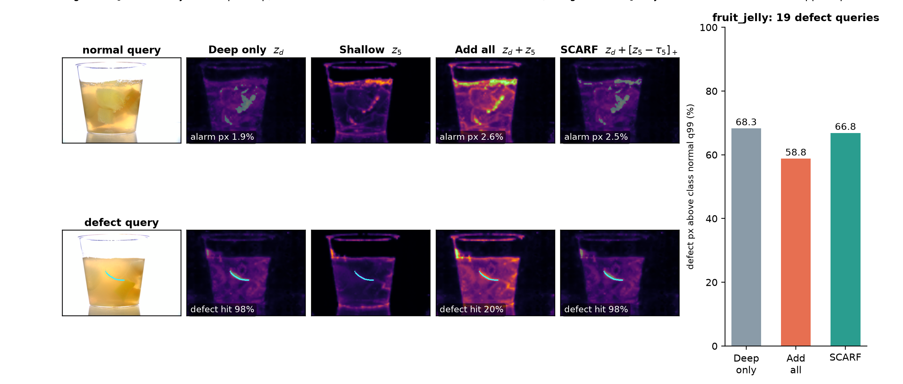
01. 문제 정의
문제 ②: 얕은 층의 기여량을 조절해야 한다
민감도 │ λ=0.125를 개발 평가로 선택하고 다른 데이터셋에도 고정했다
• 2-shot seed 0의 AUPRO로 선택한 post-hoc 설정이며, 일반적 최적값으로 주장하지 않는다.
표 8b · q95 · FP16 · seed 0 · 양의 가중치 조건 · 후보 전체는 발표자 노트에 기록
6
Notes:
출처: PaperWorks/outlines/Outline_v17.1.md
큰 shallow 가중치는 AD2 성능을 낮춘다
민감도 │ λ=0.125를 개발 평가로 선택하고 다른 데이터셋에도 고정했다
2-shot seed 0의 AUPRO로 선택한 post-hoc 설정이며, 일반적 최적값으로 주장하지 않는다.
표 8b · q95 · FP16 · seed 0 · 양의 가중치 조건 · 후보 전체는 발표자 노트에 기록
λ 후보: {0, 0.125, 0.25, 0.5, 1, 2}. 표에는 양의 가중치만 표시. AD2 public 2-shot에서 선택 후 동결.
개발에 반복 사용한 평가 모집단이며 untouched holdout 주장이 아니다. 이전 gated SCARF 결과를 현재 linear0125 결과로 재사용하지 않는다.

Slide 7
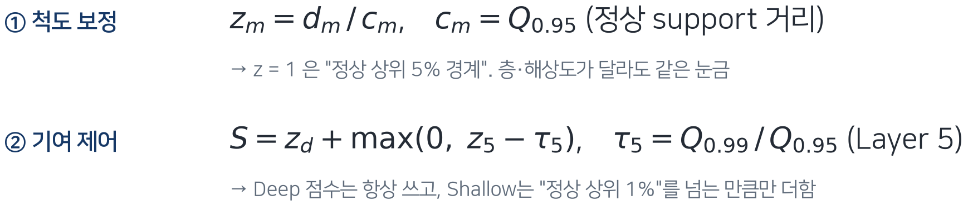
01. 문제 정의
해법의 틀: 단위와 기여량을 따로 정한다
핵심 │ 관측별 점수를 정상 support 척도로 정렬하고, shallow 기여는 고정 가중치로 더한다
• 척도 보정: 각 bank의 정상 거리 q95를 기준으로 서로 다른 거리 눈금을 맞춘다.
• 기여량: shallow 가중치 0.125는 AD2 개발 평가로 선택하고 다른 데이터셋에도 고정한다.
① 관측별 단위 정렬
② 계층별 점수 결합
zₘ = dₘ / Q₀.₉₅(Dₘ)
S = z_d + 0.125 z₅
q95의 단위 정렬 역할과 실제 성능 기여는 구분한다.
none 대비 일관된 성능 향상은 아직 확인되지 않았다.
출처: Outline_v17.1.md · 2026-10-12 · linear0125 · 개발 평가
7
Notes:
출처: PaperWorks/outlines/Outline_v17.1.md
해법의 틀: 단위와 기여량을 따로 정한다
핵심 │ 관측별 점수를 정상 support 척도로 정렬하고, shallow 기여는 고정 가중치로 더한다
척도 보정: 각 bank의 정상 거리 q95를 기준으로 서로 다른 거리 눈금을 맞춘다.
기여량: shallow 가중치 0.125는 AD2 개발 평가로 선택하고 다른 데이터셋에도 고정한다.
출처: Outline_v17.1.md · 2026-10-12 · linear0125 · 개발 평가
개발에 반복 사용한 평가 모집단이며 untouched holdout 주장이 아니다. 이전 gated SCARF 결과를 현재 linear0125 결과로 재사용하지 않는다.

Slide 8
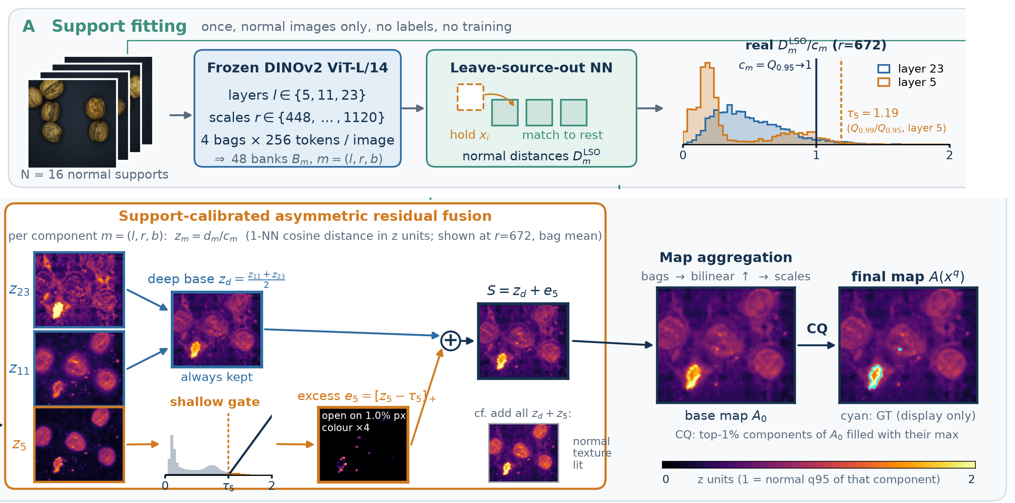
02. 방법: SCARF
SCARF 전체 흐름
구조 │ 정상 support로 bank와 기준값을 한 번 만들고(A), query마다 같은 규칙으로 결합한다
• A 피팅: 계층 3 × 해상도 4 × bag 4 = 48개 bank와 정상 거리 척도를 구성한다.
• B 추론: 거리 → q95 보정 → 선형 결합 → bag·해상도 평균 순으로 최종 맵을 만든다.
A 피팅 (1회)
정상 support
동결 특징
→
관측별 bank
cap256 × shot
→
정상끼리 매칭
LSO 거리
→
척도 고정
cₘ = q95
B Query 추론
4 해상도
3 계층 특징
→
bank별 거리
zₘ = dₘ / cₘ
→
선형 결합
z_d + 0.125 z₅
→
bag·scale 평균
상위 1% 점수
출처: Outline_v17.1.md · 2026-10-12 · linear0125 · 개발 평가
8
Notes:
출처: PaperWorks/outlines/Outline_v17.1.md
SCARF 전체 흐름
구조 │ 정상 support로 bank와 기준값을 한 번 만들고(A), query마다 같은 규칙으로 결합한다
A 피팅: 계층 3 × 해상도 4 × bag 4 = 48개 bank와 정상 거리 척도를 구성한다.
B 추론: 거리 → q95 보정 → 선형 결합 → bag·해상도 평균 순으로 최종 맵을 만든다.
출처: Outline_v17.1.md · 2026-10-12 · linear0125 · 개발 평가
개발에 반복 사용한 평가 모집단이며 untouched holdout 주장이 아니다. 이전 gated SCARF 결과를 현재 linear0125 결과로 재사용하지 않는다.

Slide 9
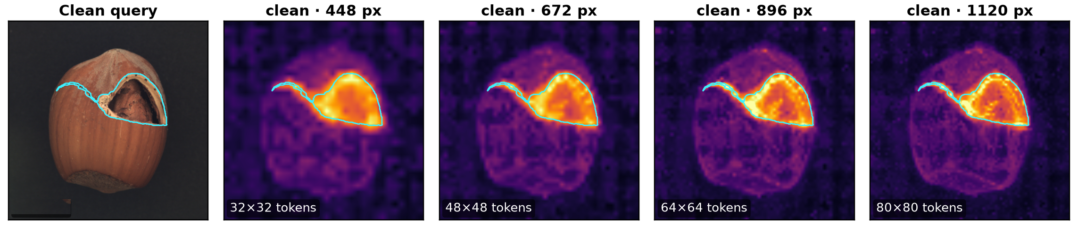

02. 방법: SCARF
관측 구성: 4개 해상도 × 4개 bag
설계 │ 해상도·계층별 bank를 유지하고, 같은 해상도의 bag 점수는 평균한다
• 해상도: 448 / 672 / 896 / 1120을 모두 사용해 공간 관측을 확장한다.
• Bag: 이미지당 256개 위치를 4번 추출하며, 계층 간에는 같은 위치를 공유한다.
448 px
672 px
896 px
1120 px
짧은 변 32 tokens
짧은 변 48 tokens
짧은 변 64 tokens
짧은 변 80 tokens
Bag 1
Bag 2
Bag 3
Bag 4
→
평균 맵
관측 구성 도식 · 실제 anomaly map 아님 · FP16 · Layer 5/11/23 · Outline_v17.1 §3
9
Notes:
출처: PaperWorks/outlines/Outline_v17.1.md
관측 구성: 4개 해상도 × 4개 bag
설계 │ 해상도·계층별 bank를 유지하고, 같은 해상도의 bag 점수는 평균한다
해상도: 448 / 672 / 896 / 1120을 모두 사용해 공간 관측을 확장한다.
Bag: 이미지당 256개 위치를 4번 추출하며, 계층 간에는 같은 위치를 공유한다.
관측 구성 도식 · 실제 anomaly map 아님 · FP16 · Layer 5/11/23 · Outline_v17.1 §3
개발에 반복 사용한 평가 모집단이며 untouched holdout 주장이 아니다. 이전 gated SCARF 결과를 현재 linear0125 결과로 재사용하지 않는다.

Slide 10

02. 방법: SCARF
Scale Calibration: 거리 단위 통일
방법 │ 각 거리를 정상 support 거리의 95% 분위수 cₘ으로 나눈다
• 같은 거리도 bank별 정상 분포가 다르면 다른 크기의 이탈을 뜻한다.
• z = 1은 support 척도의 기준점이며, query의 FPR이나 결함 확률을 보장하지 않는다.
기존 pre-fusion 척도 설명 그림: hazelnut 1120 px · 현재 전체 방법의 성능 증거가 아님 · §3.3
10
Notes:
출처: PaperWorks/outlines/Outline_v17.1.md
Scale Calibration: 거리 단위 통일
방법 │ 각 거리를 정상 support 거리의 95% 분위수 cₘ으로 나눈다
같은 거리도 bank별 정상 분포가 다르면 다른 크기의 이탈을 뜻한다.
z = 1은 support 척도의 기준점이며, query의 FPR이나 결함 확률을 보장하지 않는다.
기존 pre-fusion 척도 설명 그림: hazelnut 1120 px · 현재 전체 방법의 성능 증거가 아님 · §3.3
개발에 반복 사용한 평가 모집단이며 untouched holdout 주장이 아니다. 이전 gated SCARF 결과를 현재 linear0125 결과로 재사용하지 않는다.

Slide 11
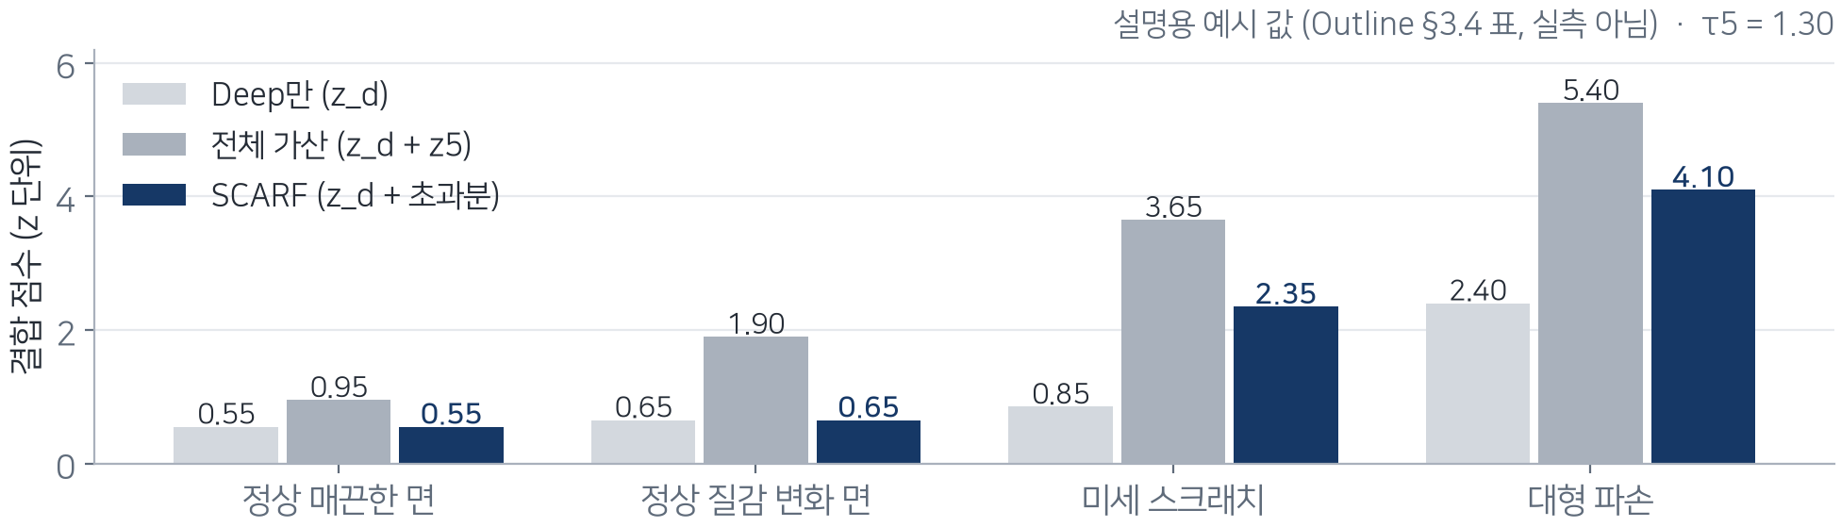
02. 방법: SCARF
Linear Fusion: Shallow를 0.125만큼 더한다
방법 │ S = z_d + 0.125 z₅, z_d = (z₁₁ + z₂₃) / 2
• 약한 양의 가중치로 shallow 관측을 추가하며, 정상 질감 반응도 함께 더해진다.
• 0.125는 AD2 public 2-shot seed 0 개발 평가에서 선택한 post-hoc 값이다.
설명용 예시값, 실측 아님 · Outline_v17.1 §3.4 · 임계값 기반 절단 없음
11
Notes:
출처: PaperWorks/outlines/Outline_v17.1.md
Linear Fusion: Shallow를 0.125만큼 더한다
방법 │ S = z_d + 0.125 z₅, z_d = (z₁₁ + z₂₃) / 2
약한 양의 가중치로 shallow 관측을 추가하며, 정상 질감 반응도 함께 더해진다.
0.125는 AD2 public 2-shot seed 0 개발 평가에서 선택한 post-hoc 값이다.
설명용 예시값, 실측 아님 · Outline_v17.1 §3.4 · 임계값 기반 절단 없음
개발에 반복 사용한 평가 모집단이며 untouched holdout 주장이 아니다. 이전 gated SCARF 결과를 현재 linear0125 결과로 재사용하지 않는다.

Slide 12
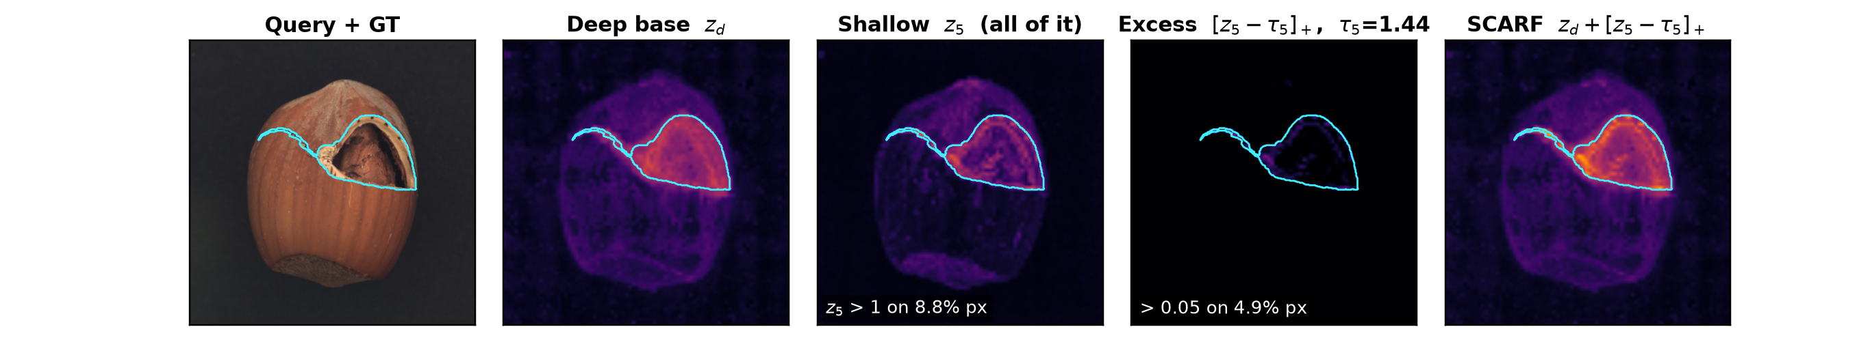
02. 방법: SCARF
실제 맵에서 본 선형 결합: 후속 확인
상태 │ 현재 설정의 검증된 정성 맵은 미확보이며, 같은 위치에 비교 패널을 유지한다
• 동일 query·동일 색 범위에서 shallow 항이 최종 맵에 추가하는 위치를 확인한다.
• 정성 패널은 linear0125·4-scale·cap256 조건의 결과로 갱신한다.
Query / GT
z_d
z₅
0.125 z₅
최종 S
미확보
미확보
미확보
미확보
미확보
최종 출력: bag 평균 → 원본 좌표 보간 → 해상도 평균
이미지 점수: 최종 맵 상위 1% 픽셀 평균
정성 맵 미확보 · 아래는 패널 배치 안내이며 anomaly map이 아님 · Outline_v17.1 §3–4
12
Notes:
출처: PaperWorks/outlines/Outline_v17.1.md
실제 맵에서 본 선형 결합: 후속 확인
상태 │ 현재 설정의 검증된 정성 맵은 미확보이며, 같은 위치에 비교 패널을 유지한다
동일 query·동일 색 범위에서 shallow 항이 최종 맵에 추가하는 위치를 확인한다.
정성 패널은 linear0125·4-scale·cap256 조건의 결과로 갱신한다.
정성 맵 미확보 · 아래는 패널 배치 안내이며 anomaly map이 아님 · Outline_v17.1 §3–4
개발에 반복 사용한 평가 모집단이며 untouched holdout 주장이 아니다. 이전 gated SCARF 결과를 현재 linear0125 결과로 재사용하지 않는다.

Slide 13
03. 실험 결과
평가 설정
평가 │ 데이터셋별 지표와 seed 범위를 구분해 읽는다
평가 | 지표 | 현재 범위
AD2 public · 8 classes | AUPRO@.05 / pAUROC@.05 / I-AUROC | 1 / 2 / 4 / 8 / 16-shot
MVTec AD · 15 classes | I-AUROC / P-AUROC 전체 구간 | 1 / 2 / 4 / 8 / 16-shot
VisA · 12 classes | I-AUROC / P-AUROC 전체 구간 | 1 / 2 / 4 / 8 / 16-shot
Ours seed 범위 | 2·16-shot: 3-seed | 1·4·8-shot: seed 0
평가 해석 | Class macro · % | 모두 반복 사용한 개발 모집단
출처: Outline_v17.1.md · 2026-10-12 · linear0125 · 개발 평가
13
Notes:
출처: PaperWorks/outlines/Outline_v17.1.md
AD2 저-FPR 국소화를 주 평가로 둔다
평가 │ 데이터셋별 지표와 seed 범위를 구분해 읽는다
출처: Outline_v17.1.md · 2026-10-12 · linear0125 · 개발 평가
개발에 반복 사용한 평가 모집단이며 untouched holdout 주장이 아니다. 이전 gated SCARF 결과를 현재 linear0125 결과로 재사용하지 않는다.

Slide 14
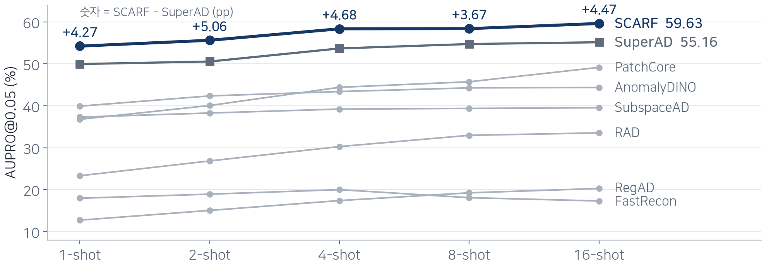
03. 실험 결과
Few-shot 주 비교 (AD2 test_public)
주 결과 │ SuperAD 3-seed 평균 55.89 대비 +4.17pp
• 2-shot도 3-seed 평균 56.03 ± 2.99이며, SuperAD 대비 +6.23pp다.
AUPRO@0.05 (%) · Ours 2·16-shot만 3-seed, 나머지는 seed 0 · 비교군 3-seed · 표 4
14
Notes:
출처: PaperWorks/outlines/Outline_v17.1.md
AD2 16-shot AUPRO는 60.06 ± 0.88이다
주 결과 │ SuperAD 3-seed 평균 55.89 대비 +4.17pp
2-shot도 3-seed 평균 56.03 ± 2.99이며, SuperAD 대비 +6.23pp다.
AUPRO@0.05 (%) · Ours 2·16-shot만 3-seed, 나머지는 seed 0 · 비교군 3-seed · 표 4
표 4. Ours FP16 4-scale, 비교군 FP32. Backbone·관측 수·계산량이 다른 전체 파이프라인 비교다.
개발에 반복 사용한 평가 모집단이며 untouched holdout 주장이 아니다. 이전 gated SCARF 결과를 현재 linear0125 결과로 재사용하지 않는다.

Slide 15
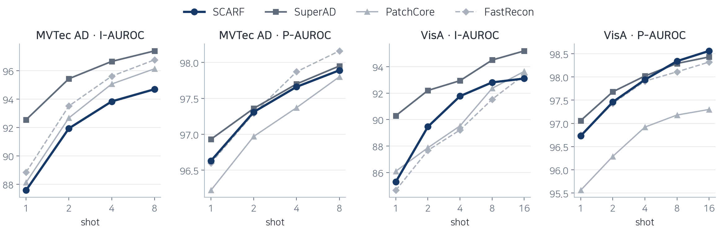
03. 실험 결과
MVTec AD · VisA few-shot
범위 │ 우위는 지표·shot별로 다르며, AD2 저-FPR 국소화가 주 평가다
• VisA 16-shot Ours I/P-AUROC는 95.99 / 98.49로 표의 최고값이다.
• MVTec AD 고-shot pixel 지표와 VisA 저-shot 일부에서는 비교군이 앞선다.
MVTec AD · I
MVTec AD · P
VisA · I
VisA · P
표 5 · seed 0 · P-AUROC 전체 FPR · 비교군 설정 혼재 · support hash 재감사 필요
15
Notes:
출처: PaperWorks/outlines/Outline_v17.1.md
MVTec AD · VisA few-shot
범위 │ 우위는 지표·shot별로 다르며, AD2 저-FPR 국소화가 주 평가다
VisA 16-shot Ours I/P-AUROC는 95.99 / 98.49로 표의 최고값이다.
MVTec AD 고-shot pixel 지표와 VisA 저-shot 일부에서는 비교군이 앞선다.
표 5 · seed 0 · P-AUROC 전체 FPR · 비교군 설정 혼재 · support hash 재감사 필요
개발에 반복 사용한 평가 모집단이며 untouched holdout 주장이 아니다. 이전 gated SCARF 결과를 현재 linear0125 결과로 재사용하지 않는다.
표 5b, Ours 3-seed: MVTec AD 2-shot 96.04±0.30 /97.38±0.04, 16-shot98.52±0.20 /98.05±0.00. VisA 2-shot92.38±1.04 /97.40±0.08,16-shot95.78±0.18 /98.50±0.02. 추가 seed는 외부 비교군과 paired support 아님.

Slide 16
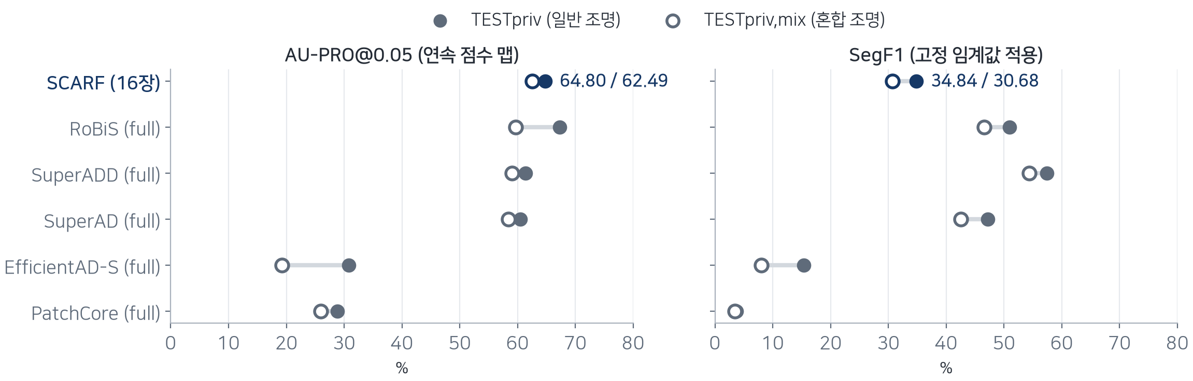
03. 실험 결과
MVTec AD 2 공식 private 평가
상태 │ linear0125의 공식 private 결과와 threshold 평가는 아직 없다
• 공식 평가의 AU-PRO·ClassF1·SegF1을 함께 보고할 예정이다.
• Full-data 참고값은 데이터 예산이 달라 few-shot 방법과 직접 순위화하지 않는다.
AU-PRO@0.05
ClassF1
SegF1
—
현재 설정 결과 미확보
—
현재 설정 결과 미확보
—
현재 설정 결과 미확보
현재 방법의 실측 결과 확보 후 동일 위치에 차트를 반영한다.
linear0125 현재 결과 미확보 · 기존 구성과 평가 항목 유지 · 표 6 · 상세 A-5
16
Notes:
출처: PaperWorks/outlines/Outline_v17.1.md
MVTec AD 2 공식 private 평가
상태 │ linear0125의 공식 private 결과와 threshold 평가는 아직 없다
공식 평가의 AU-PRO·ClassF1·SegF1을 함께 보고할 예정이다.
Full-data 참고값은 데이터 예산이 달라 few-shot 방법과 직접 순위화하지 않는다.
linear0125 현재 결과 미확보 · 기존 구성과 평가 항목 유지 · 표 6 · 상세 A-5
개발에 반복 사용한 평가 모집단이며 untouched holdout 주장이 아니다. 이전 gated SCARF 결과를 현재 linear0125 결과로 재사용하지 않는다.

Slide 17
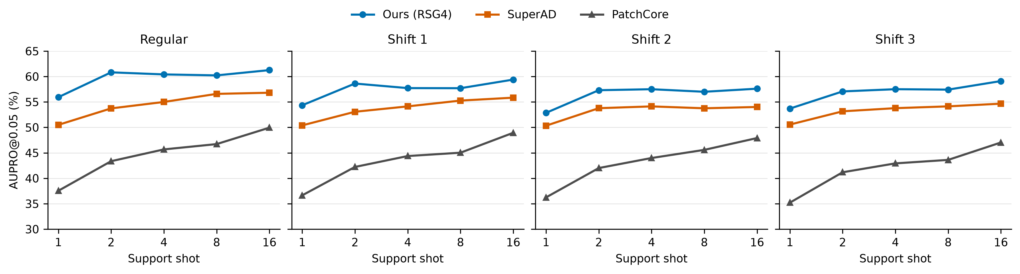
03. 실험 결과
조명 변화 (AD2 Shift 1–3)
상태 │ 현재 방법의 조명별 분해 결과는 미확보다
• 정상 regular support를 기준으로 Regular와 Shift 1–3을 구분한다.
• 조명별 클래스 구성과 macro 범위를 명시한 후 동일 shot 곡선으로 비교한다.
Regular
Shift 1
Shift 2
Shift 3
—
현재 설정 결과 미확보
—
현재 설정 결과 미확보
—
현재 설정 결과 미확보
—
현재 설정 결과 미확보
현재 방법의 실측 결과 확보 후 동일 위치에 차트를 반영한다.
linear0125 현재 결과 미확보 · 기존 구성과 평가 항목 유지 · §4.3
17
Notes:
출처: PaperWorks/outlines/Outline_v17.1.md
조명 변화 (AD2 Shift 1–3)
상태 │ 현재 방법의 조명별 분해 결과는 미확보다
정상 regular support를 기준으로 Regular와 Shift 1–3을 구분한다.
조명별 클래스 구성과 macro 범위를 명시한 후 동일 shot 곡선으로 비교한다.
linear0125 현재 결과 미확보 · 기존 구성과 평가 항목 유지 · §4.3
개발에 반복 사용한 평가 모집단이며 untouched holdout 주장이 아니다. 이전 gated SCARF 결과를 현재 linear0125 결과로 재사용하지 않는다.

Slide 18
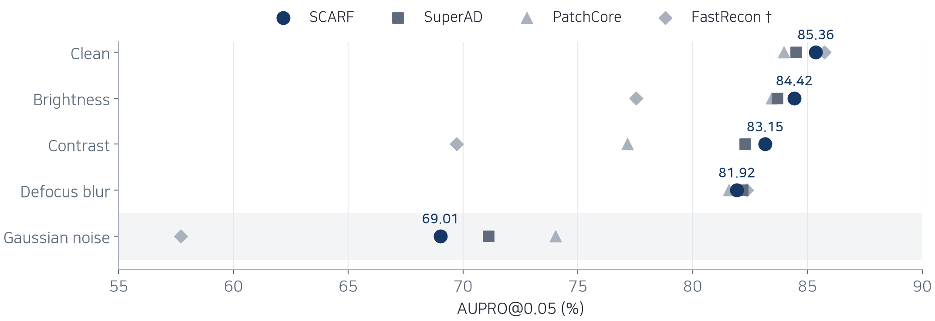
03. 실험 결과
합성 손상 (MVTec AD corruption)
상태 │ 현재 방법의 corruption 결과는 미확보다
• 16-shot·seed 0·severity 3, 정상 support는 clean 조건을 유지한다.
• Clean 대비 저하량을 비교해 밝기·대비·흐림·노이즈 강건성을 평가한다.
Clean
Brightness
Contrast
Defocus
Gaussian
—
현재 설정 결과 미확보
—
현재 설정 결과 미확보
—
현재 설정 결과 미확보
—
현재 설정 결과 미확보
—
현재 설정 결과 미확보
현재 방법의 실측 결과 확보 후 동일 위치에 차트를 반영한다.
linear0125 현재 결과 미확보 · 기존 구성과 평가 항목 유지 · 표 7 · 상세 A-6
18
Notes:
출처: PaperWorks/outlines/Outline_v17.1.md
합성 손상 (MVTec AD corruption)
상태 │ 현재 방법의 corruption 결과는 미확보다
16-shot·seed 0·severity 3, 정상 support는 clean 조건을 유지한다.
Clean 대비 저하량을 비교해 밝기·대비·흐림·노이즈 강건성을 평가한다.
linear0125 현재 결과 미확보 · 기존 구성과 평가 항목 유지 · 표 7 · 상세 A-6
개발에 반복 사용한 평가 모집단이며 untouched holdout 주장이 아니다. 이전 gated SCARF 결과를 현재 linear0125 결과로 재사용하지 않는다.

Slide 19
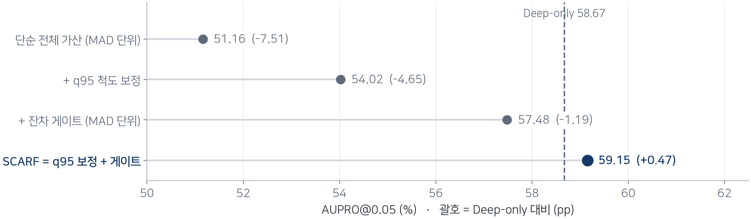
04. Ablation · 분석
구성 요소 소거 (AD2 16-shot)
결과 │ 계층 concat 대비 +2.09pp이며, q95의 none 대비 차이는 +0.40pp다
• Full과 concat은 같은 nominal float 수·cosine 거리의 bank 구조 대조다.
• 보정의 기여는 모든 shot에서 일관되지 않으므로 이 한 조건으로 일반화하지 않는다.
표 8 · AD2 test_public full8 · seed 0 · AUPRO@0.05 (%) · 상세 A-7
19
Notes:
출처: PaperWorks/outlines/Outline_v17.1.md
구성 요소 소거 (AD2 16-shot)
결과 │ 계층 concat 대비 +2.09pp이며, q95의 none 대비 차이는 +0.40pp다
Full과 concat은 같은 nominal float 수·cosine 거리의 bank 구조 대조다.
보정의 기여는 모든 shot에서 일관되지 않으므로 이 한 조건으로 일반화하지 않는다.
표 8 · AD2 test_public full8 · seed 0 · AUPRO@0.05 (%) · 상세 A-7
개발에 반복 사용한 평가 모집단이며 untouched holdout 주장이 아니다. 이전 gated SCARF 결과를 현재 linear0125 결과로 재사용하지 않는다.

Slide 20
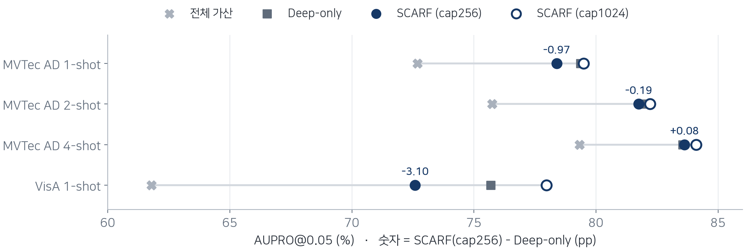
04. Ablation · 분석
저샷·다른 데이터셋 진단
관찰 │ 별도 bank는 concat보다 높지만, q95 보정은 none보다 일관되게 높지 않다
• 세 데이터셋의 전 shot에서 Full이 layer concat보다 높다.
• MVTec AD·VisA I-AUROC에서는 none이 Full보다 높아 구조와 보정의 효과를 분리한다.
AD2
MVTec AD
VisA
표 8a · seed 0 · AD2 AUPRO@.05, MVTec AD/VisA I-AUROC (%) · 상세 A-7
20
Notes:
출처: PaperWorks/outlines/Outline_v17.1.md
저샷·다른 데이터셋 진단
관찰 │ 별도 bank는 concat보다 높지만, q95 보정은 none보다 일관되게 높지 않다
세 데이터셋의 전 shot에서 Full이 layer concat보다 높다.
MVTec AD·VisA I-AUROC에서는 none이 Full보다 높아 구조와 보정의 효과를 분리한다.
표 8a · seed 0 · AD2 AUPRO@.05, MVTec AD/VisA I-AUROC (%) · 상세 A-7
개발에 반복 사용한 평가 모집단이며 untouched holdout 주장이 아니다. 이전 gated SCARF 결과를 현재 linear0125 결과로 재사용하지 않는다.

Slide 21
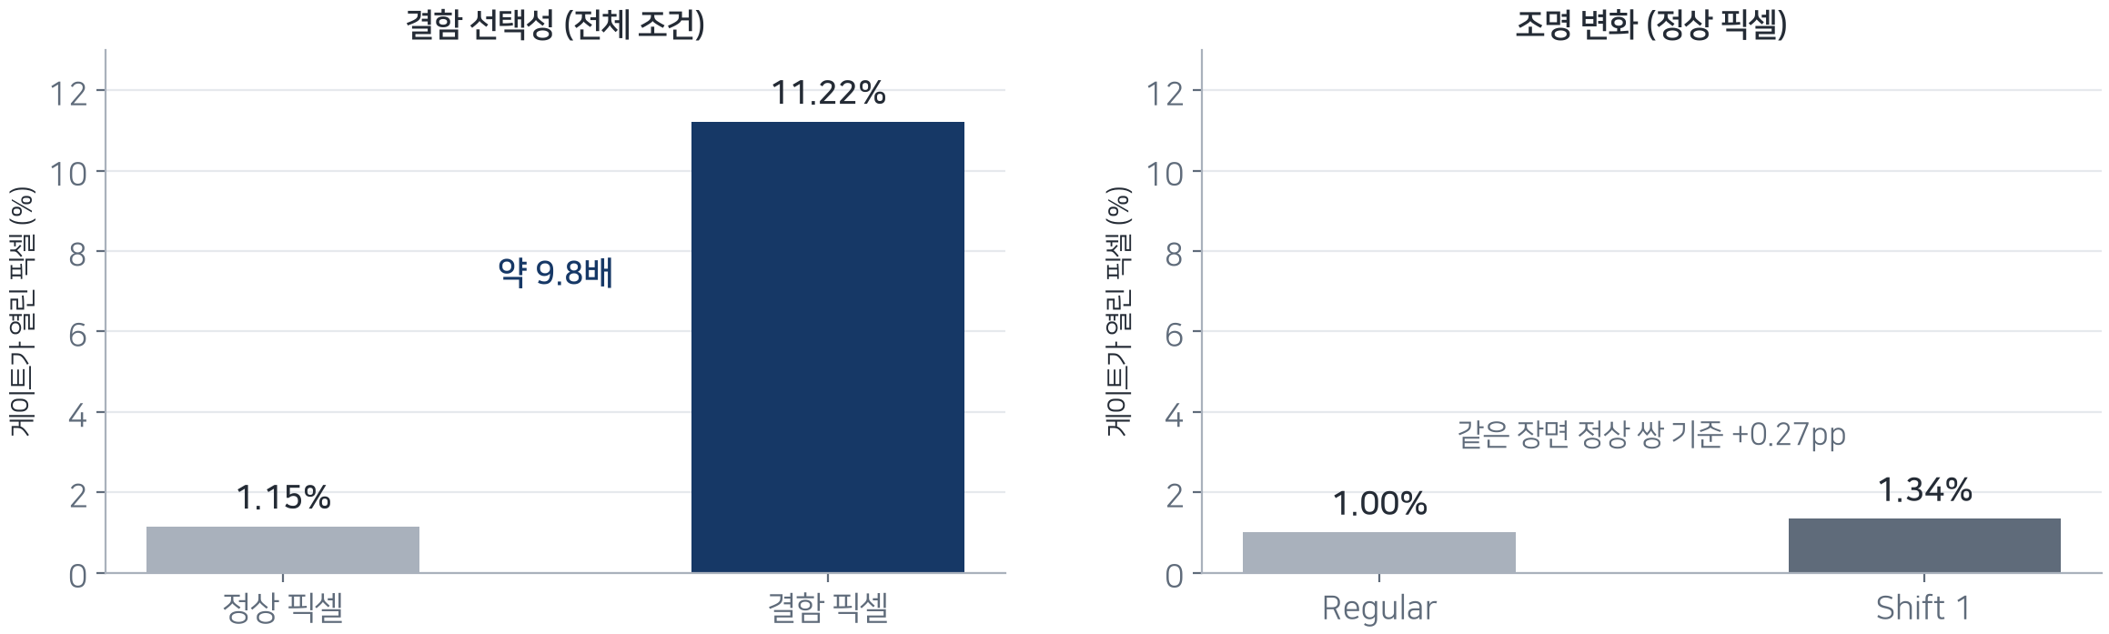
04. Ablation · 분석
Score Calibration 동작·성능 진단
보정 │ AD2 AUPRO 차이는 −0.33~+0.40pp로 방향이 엇갈린다
• q95는 MAD보다 높지만, 보정을 제거한 none보다 일관되게 높지는 않다.
• MVTec AD·VisA의 I-AUROC도 q95가 none보다 0.07~1.06pp 낮다.
표 8d · 전체 방법에서 normalization만 변경 · seed 0 · AUPRO@0.05 (%)
21
Notes:
출처: PaperWorks/outlines/Outline_v17.1.md
q95의 none 대비 성능 기여는 확인되지 않았다
보정 │ AD2 AUPRO 차이는 −0.33~+0.40pp로 방향이 엇갈린다
q95는 MAD보다 높지만, 보정을 제거한 none보다 일관되게 높지는 않다.
MVTec AD·VisA의 I-AUROC도 q95가 none보다 0.07~1.06pp 낮다.
표 8d · 전체 방법에서 normalization만 변경 · seed 0 · AUPRO@0.05 (%)
개발에 반복 사용한 평가 모집단이며 untouched holdout 주장이 아니다. 이전 gated SCARF 결과를 현재 linear0125 결과로 재사용하지 않는다.
표 11 보정 변형(2-shot;16-shot AUPRO/pAUROC):
0.50 | 58.22 / 75.47 | 59.03 / 77.15
0.80 | 59.11 / 76.29 | 59.56 / 77.53
0.90 | 59.29 / 76.42 | 59.60 / 77.49
0.95 (Default) | 59.33 / 76.48 | 59.57 / 77.46
0.99 | 59.37 / 76.52 | 59.55 / 77.39
0.999 | 59.20 / 76.22 | 59.55 / 77.26
꼬리 확률 변환(−log 생존확률), q=0.95 | 59.11 / 76.65 | 59.25 / 77.14
토큰별 로컬 척도(local_reliability=scale) | 52.34 / 75.33 | 57.46 / 78.03
컴포넌트 q95 최대/최소 평균 약1.8배. Local-center 최종 결과는 원고 기준 미확정.

Slide 22
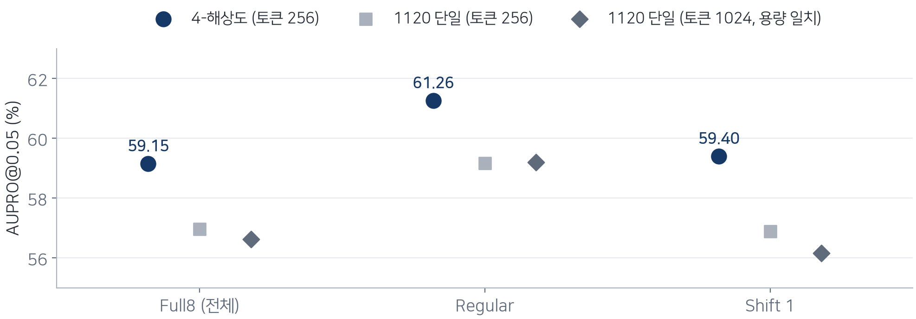
04. Ablation · 분석
해상도 구성 비교
AD2 │ 2-shot +4.95pp · 16-shot +2.10pp
• 각 bank의 cap은 같지만 총 bank 용량은 달라, 용량 효과를 분리한 비교는 아니다.
표 10 · linear0125 · q95 · FP16 · seed 0 · AUPRO@0.05 (%)
22
Notes:
출처: PaperWorks/outlines/Outline_v17.1.md
다해상도는 최선 단일보다 AUPRO가 높았다
AD2 │ 2-shot +4.95pp · 16-shot +2.10pp
각 bank의 cap은 같지만 총 bank 용량은 달라, 용량 효과를 분리한 비교는 아니다.
표 10 · linear0125 · q95 · FP16 · seed 0 · AUPRO@0.05 (%)
개발에 반복 사용한 평가 모집단이며 untouched holdout 주장이 아니다. 이전 gated SCARF 결과를 현재 linear0125 결과로 재사용하지 않는다.

Slide 23
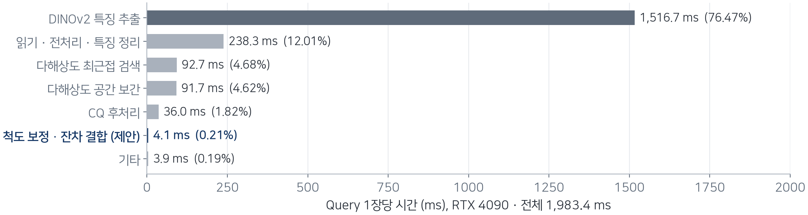
04. Ablation · 분석
계산 비용
상태 │ linear0125의 전체 비용과 구성 요소별 비용은 아직 계측하지 않았다
• Fit·query 시간과 VRAM을 같은 장비·정밀도·입력 조건에서 계측해야 한다.
• 특징 추출·거리 탐색·보정·결합의 절대 시간과 비율을 함께 보고한다.
전체 fit / query
Backbone / 탐색
보정 / 결합
—
현재 설정 결과 미확보
—
현재 설정 결과 미확보
—
현재 설정 결과 미확보
현재 방법의 실측 결과 확보 후 동일 위치에 차트를 반영한다.
linear0125 현재 결과 미확보 · 기존 구성과 평가 항목 유지 · 표 12·12a · 상세 A-8
23
Notes:
출처: PaperWorks/outlines/Outline_v17.1.md
계산 비용
상태 │ linear0125의 전체 비용과 구성 요소별 비용은 아직 계측하지 않았다
Fit·query 시간과 VRAM을 같은 장비·정밀도·입력 조건에서 계측해야 한다.
특징 추출·거리 탐색·보정·결합의 절대 시간과 비율을 함께 보고한다.
linear0125 현재 결과 미확보 · 기존 구성과 평가 항목 유지 · 표 12·12a · 상세 A-8
개발에 반복 사용한 평가 모집단이며 untouched holdout 주장이 아니다. 이전 gated SCARF 결과를 현재 linear0125 결과로 재사용하지 않는다.

Slide 24
05. 논의와 향후 계획
논의: 관찰과 시사점
시사점 │ 전체 성능·bank 구조·관측 확장은 근거가 있으나, 보정의 기여는 아직 남아 있다
• 성능: AD2 16-shot 3-seed AUPRO 60.06 ± 0.88 → 주 평가의 경쟁력 확보.
• 구조: concat 대조와 단일 해상도 대조의 이득 → 관측별 bank 유지의 근거.
• 보정: none 대비 일관된 이득 없음 → 국소 정상 거리 수준을 다루는 후속 비교.
• 검증: 나머지 shot 다중 seed·private·shift·corruption·비용은 추가 확보 필요.
주장 범위 같은 이미지의 해상도·계층 관측을 별도 bank로 유지하고 점수 단계에서 결합한다.
q95가 성능에 필수라는 주장은 현재 근거로 확정하지 않는다.
Outline_v17.1 §5 · 모든 근거는 반복 사용한 개발 평가 · 다해상도 총 용량 차이 포함
24
Notes:
출처: PaperWorks/outlines/Outline_v17.1.md
논의: 관찰과 시사점
시사점 │ 전체 성능·bank 구조·관측 확장은 근거가 있으나, 보정의 기여는 아직 남아 있다
성능: AD2 16-shot 3-seed AUPRO 60.06 ± 0.88 → 주 평가의 경쟁력 확보.
구조: concat 대조와 단일 해상도 대조의 이득 → 관측별 bank 유지의 근거.
보정: none 대비 일관된 이득 없음 → 국소 정상 거리 수준을 다루는 후속 비교.
검증: 나머지 shot 다중 seed·private·shift·corruption·비용은 추가 확보 필요.
Outline_v17.1 §5 · 모든 근거는 반복 사용한 개발 평가 · 다해상도 총 용량 차이 포함
개발에 반복 사용한 평가 모집단이며 untouched holdout 주장이 아니다. 이전 gated SCARF 결과를 현재 linear0125 결과로 재사용하지 않는다.

Slide 25
05. 논의와 향후 계획
남은 검증
계획 │ 현재 방법 설정으로 확보하지 않은 결과는 비워 둔다
우선순위 | 남은 작업 | 완료 기준
1 | Local-center 보정 결과 취합 | q95·none 대조에서 개선 판단
2 | 1·4·8-shot 다중 seed | AD2·MVTec AD·VisA의 통계량 통일
3 | 공식 private · shift · corruption | linear0125 결과와 threshold 검증
4 | 계산 비용 · 구성 요소별 비용 | 동일 장비·조건에서 절대값과 비율
5 | 비교 감사 · 정성 맵 · 방법 명칭 | Support pairing·조건 명시·그림 정비
출처: Outline_v17.1.md · 2026-10-12 · linear0125 · 개발 평가
25
Notes:
출처: PaperWorks/outlines/Outline_v17.1.md
보정 검증 이후 남은 평가를 마무리한다
계획 │ 현재 방법 설정으로 확보하지 않은 결과는 비워 둔다
출처: Outline_v17.1.md · 2026-10-12 · linear0125 · 개발 평가
개발에 반복 사용한 평가 모집단이며 untouched holdout 주장이 아니다. 이전 gated SCARF 결과를 현재 linear0125 결과로 재사용하지 않는다.

Slide 26
05. 논의와 향후 계획
결론 및 향후 진행 방향
결론 │ AD2 중심 성능과 관측별 bank 구조를 근거로 삼고, 보정 기여를 다음으로 검증한다
구분 | Summary | 현재 문제 | 향후 진행 방향
방법 | 별도 bank + 선형 결합 | 보정의 일관된 이득 미확인 | Local-center vs q95 / none
성능 | AD2 16-shot 60.06 ± 0.88 | 1·4·8-shot은 단일 seed | 전체 shot 다중 seed
일반화 | MVTec AD·VisA 결과 확보 | Private·shift·corruption 미확보 | 현재 설정의 외부 평가
효율 | FP16·4-scale·cap256 고정 | 현재 방법의 실측 비용 미확보 | 전체·구성 요소 비용 계측
출처: Outline_v17.1.md · 2026-10-12 · linear0125 · 개발 평가
26
Notes:
출처: PaperWorks/outlines/Outline_v17.1.md
결론 및 향후 진행 방향
결론 │ AD2 중심 성능과 관측별 bank 구조를 근거로 삼고, 보정 기여를 다음으로 검증한다
출처: Outline_v17.1.md · 2026-10-12 · linear0125 · 개발 평가
개발에 반복 사용한 평가 모집단이며 untouched holdout 주장이 아니다. 이전 gated SCARF 결과를 현재 linear0125 결과로 재사용하지 않는다.

Slide 27
Appendix A. 상세 표
주 비교 원본: AUPRO@0.05
원본 │ 14쪽 차트의 수치 (AD2 test_public, 8-class macro, %)
Shot | PatchCore | AnomalyDINO | FastRecon | RAD | SubspaceAD | SuperAD | RegAD (224) | Ours
1 | 38.45 ± 1.85 | 35.95 ± 2.24 | 14.92 ± 2.27 | 26.42 ± 1.71 | 44.87 ± 1.87 | 46.31 ± 3.73 | 12.73 ± 0.38 | 54.81
2 | 42.25 ± 2.08 | 38.20 ± 1.90 | 16.73 ± 2.39 | 31.61 ± 1.47 | 45.90 ± 0.75 | 49.80 ± 2.33 | 15.05 ± 0.30 | 56.03 ± 2.99
4 | 46.94 ± 1.00 | 40.32 ± 0.75 | 21.88 ± 1.73 | 36.51 ± 1.02 | 47.14 ± 0.76 | 54.25 ± 0.86 | 17.40 ± 1.07 | 58.69
8 | 49.98 ± 1.90 | 41.64 ± 1.01 | 27.32 ± 0.14 | 40.79 ± 0.79 | 47.28 ± 0.40 | 55.44 ± 1.21 | 19.25 ± 0.64 | 58.68
16 | 52.73 ± 1.36 | 42.30 ± 1.25 | 35.23 ± 0.57 | 42.58 ± 1.10 | 47.63 ± 0.14 | 55.89 ± 1.07 | 20.28 ± 0.80 | 60.06 ± 0.88
표 4 · 비교군 3-seed · Ours 2·16-shot 3-seed, 1·4·8-shot seed 0 · mean ± sample SD
A-1
Notes:
출처: PaperWorks/outlines/Outline_v17.1.md
주 비교 원본: AUPRO@0.05
원본 │ 14쪽 차트의 수치 (AD2 test_public, 8-class macro, %)
표 4 · 비교군 3-seed · Ours 2·16-shot 3-seed, 1·4·8-shot seed 0 · mean ± sample SD
개발에 반복 사용한 평가 모집단이며 untouched holdout 주장이 아니다. 이전 gated SCARF 결과를 현재 linear0125 결과로 재사용하지 않는다.

Slide 28
Appendix A. 상세 표
보조 지표: pAUROC@0.05 · I-AUROC
원본 │ AD2 보조 지표도 같은 seed 범위와 방법 조건으로 해석한다
pAUROC@0.05
Shot | PatchCore | AnomalyDINO | FastRecon | RAD | SubspaceAD | SuperAD | RegAD (224) | Ours
1 | 64.19±0.68 | 70.67±0.69 | 55.70±0.67 | 59.57±0.35 | 70.56±0.56 | 70.13±1.14 | 57.76±0.30 | 73.32
2 | 65.43±0.38 | 72.26±0.56 | 57.14±1.03 | 61.78±0.15 | 71.53±0.18 | 71.52±0.58 | 58.76±0.49 | 75.86±0.59
4 | 66.90±0.22 | 73.09±0.91 | 59.26±0.80 | 63.84±0.41 | 72.45±0.20 | 73.59±0.13 | 60.36±0.48 | 76.87
8 | 68.22±0.53 | 73.71±0.20 | 61.74±0.50 | 65.62±0.69 | 72.56±0.21 | 74.31±0.38 | 62.02±0.32 | 77.35
16 | 69.36±0.51 | 73.97±0.23 | 65.63±0.43 | 66.62±0.89 | 72.78±0.07 | 74.60±0.52 | 63.46±0.76 | 77.61±0.37
I-AUROC
Shot | PatchCore | AnomalyDINO | FastRecon | RAD | SubspaceAD | SuperAD | RegAD (224) | Ours
1 | 65.51±1.91 | 66.83±1.08 | 58.10±4.46 | 58.68±3.03 | 67.02±2.27 | 67.68±0.32 | 57.73±1.82 | 74.47
2 | 67.53±1.55 | 68.95±3.84 | 57.63±6.82 | 59.37±2.54 | 70.42±1.79 | 70.19±2.16 | 60.56±3.94 | 74.93±1.54
4 | 68.62±2.28 | 70.90±0.97 | 59.73±4.40 | 62.31±4.84 | 71.02±0.56 | 70.97±2.08 | 63.79±2.34 | 75.71
8 | 69.20±0.75 | 71.29±1.69 | 63.46±4.29 | 65.84±0.43 | 70.46±1.18 | 70.75±0.58 | 64.34±1.05 | 75.41
16 | 69.00±0.53 | 72.07±1.27 | 67.45±1.16 | 67.60±1.35 | 70.46±1.07 | 69.79±0.52 | 65.64±1.34 | 75.92±0.82
표 4 · 비교군 3-seed · Ours 2·16-shot 3-seed, 나머지 seed 0 · 단위 %
A-2
Notes:
출처: PaperWorks/outlines/Outline_v17.1.md
보조 지표: pAUROC@0.05 · I-AUROC
원본 │ AD2 보조 지표도 같은 seed 범위와 방법 조건으로 해석한다
표 4 · 비교군 3-seed · Ours 2·16-shot 3-seed, 나머지 seed 0 · 단위 %
개발에 반복 사용한 평가 모집단이며 untouched holdout 주장이 아니다. 이전 gated SCARF 결과를 현재 linear0125 결과로 재사용하지 않는다.

Slide 29
Appendix A. 상세 표
AD2 비교군 설정
표 3 │ Backbone·관측 수·정밀도는 달라 전체 파이프라인 비교로 해석한다
방법 | Backbone · layers | 입력 / 설정
Ours | DINOv2 ViT-L/14 · 5/11/23 | 448/672/896/1120 · FP16
PatchCore | DINOv2 ViT-L/14 · 5/11/17/23 | 1120 · FP32
SuperAD | DINOv2 ViT-L/14 · 5/11/17/23 | 1120 · FP32
AnomalyDINO | Project DINOv2 ViT-L/14 · 23 | 1120 · FP32
FastRecon | ResNet-50 · paper configuration | 1120 · FP32 · 독립 재구현
RAD | DINOv3 ViT-B/16 · 3/6/9/11 | 1280 → crop1120 · FP32
SubspaceAD | DINOv2-reg ViT-G/14 · 22–28 | 1120 · FP32
RegAD | ResNet-18 STN · source checkpoint | 224 · 공식 고정 입력
출처: Outline_v17.1.md · 2026-10-12 · linear0125 · 개발 평가
A-3
Notes:
출처: PaperWorks/outlines/Outline_v17.1.md
AD2 비교군은 최대 입력을 맞춘 설정이다
표 3 │ Backbone·관측 수·정밀도는 달라 전체 파이프라인 비교로 해석한다
출처: Outline_v17.1.md · 2026-10-12 · linear0125 · 개발 평가
개발에 반복 사용한 평가 모집단이며 untouched holdout 주장이 아니다. 이전 gated SCARF 결과를 현재 linear0125 결과로 재사용하지 않는다.
FastRecon/RAD 독립 재구현. SuperAD는 원 논문 reference 선택과 달리 공통 support 사용. 표 5의 E9 FastRecon DINOv2 변형과 표 4의 ResNet-50 설정을 구분한다.

Slide 30
Appendix A. 상세 표
MVTec AD · VisA 원본
원본 │ 15쪽 차트의 수치 (각 셀 I-AUROC / P-AUROC, 전체 FPR, %)
Dataset | Shot | PatchCore | FastRecon | SuperAD | Ours
MVTec AD | 1 | 88.12 / 96.22 | 88.84 / 96.60 | 92.54 / 96.93 | 92.76 / 96.77
MVTec AD | 2 | 92.67 / 96.97 | 93.51 / 97.29 | 95.43 / 97.36 | 96.13 / 97.39
MVTec AD | 4 | 95.06 / 97.37 | 95.61 / 97.87 | 96.65 / 97.70 | 96.99 / 97.68
MVTec AD | 8 | 96.13 / 97.80 | 96.76 / 98.16 | 97.39 / 97.95 | 97.60 / 97.93
MVTec AD | 16 | 98.15 / 97.99 | 98.52 / 98.38 | 98.94 / 98.09 | 98.74 / 98.05
VisA | 1 | 86.09 / 95.56 | 84.65 / 96.75 | 90.29 / 97.06 | 89.88 / 96.73
VisA | 2 | 87.87 / 96.29 | 87.67 / 97.43 | 92.20 / 97.68 | 92.15 / 97.32
VisA | 4 | 89.52 / 96.92 | 89.21 / 97.91 | 92.94 / 98.02 | 94.19 / 97.82
VisA | 8 | 92.36 / 97.18 | 91.53 / 98.11 | 94.50 / 98.29 | 95.01 / 98.25
VisA | 16 | 93.64 / 97.30 | 93.38 / 98.32 | 95.19 / 98.43 | 95.99 / 98.49
표 5 발췌 · seed 0 · 비교군 설정 혼재 · FastRecon DINOv2 프로젝트 변형 · support hash 재감사 필요
A-4
Notes:
출처: PaperWorks/outlines/Outline_v17.1.md
MVTec AD · VisA 원본
원본 │ 15쪽 차트의 수치 (각 셀 I-AUROC / P-AUROC, 전체 FPR, %)
표 5 발췌 · seed 0 · 비교군 설정 혼재 · FastRecon DINOv2 프로젝트 변형 · support hash 재감사 필요
개발에 반복 사용한 평가 모집단이며 untouched holdout 주장이 아니다. 이전 gated SCARF 결과를 현재 linear0125 결과로 재사용하지 않는다.

Slide 31
Appendix A. 상세 표
공식 private 평가 전체 표
참고 │ Full-data 참고값과 few-shot 현재 방법은 데이터 예산이 달라 직접 순위화하지 않는다
방법 / 데이터 예산 | AU-PRO@0.05 | ClassF1 | SegF1
Few-shot: PatchCore / AnomalyDINO / SuperAD / RAD / SubspaceAD | — | — | —
Ours (linear0125), 16-shot | — / — | — / — | — / —
Full-data · PatchCore | 28.8 / 26.0 | 8.0 / 9.9 | 3.7 / 3.4
Full-data · RD | 26.4 / 25.0 | 70.8 / 72.9 | 18.1 / 16.7
Full-data · RD++ | 27.1 / 25.2 | 70.5 / 73.0 | 19.2 / 16.7
Full-data · EfficientAD-S | 30.8 / 19.2 | 76.8 / 77.8 | 15.4 / 8.0
Full-data · MSFlow | 24.3 / 11.9 | 51.1 / 72.0 | 21.8 / 9.0
Full-data · SimpleNet | 21.1 / 13.7 | 73.3 / 77.1 | 17.7 / 8.7
Full-data · DSR | 20.3 / 17.4 | 78.0 / 78.0 | 10.9 / 9.5
Full-data · SuperAD | 60.51 / 58.37 | 70.20 / 74.40 | 47.18 / 42.51
Full-data · RoBiS | 67.25 / 59.65 | 79.62 / 79.86 | 51.00 / 46.52
Full-data · SuperADD | 61.36 / 59.07 | 68.03 / 73.25 | 57.42 / 54.35
표 6 · 각 셀 TESTpriv / TESTpriv,mix (%) · current linear0125 결과 미확보
A-5
Notes:
출처: PaperWorks/outlines/Outline_v17.1.md
공식 private 평가 전체 표
참고 │ Full-data 참고값과 few-shot 현재 방법은 데이터 예산이 달라 직접 순위화하지 않는다
표 6 · 각 셀 TESTpriv / TESTpriv,mix (%) · current linear0125 결과 미확보
개발에 반복 사용한 평가 모집단이며 untouched holdout 주장이 아니다. 이전 gated SCARF 결과를 현재 linear0125 결과로 재사용하지 않는다.
Full-data 참조값은 원고 표 6의 출판/리더보드 값 인용. 이번 편집에서 외부 최신 순위를 재조사한 것은 아니다.

Slide 32
Appendix A. 상세 표
합성 손상 원본
원본 │ 각 셀 AUPRO@0.05 / pAUROC@0.05 (%) · 현재 방법은 미확보
방법 | Clean | Brightness | Contrast | Defocus | Gaussian
PatchCore | 83.97 / 88.80 | 83.43 / 88.38 | 77.15 / 85.27 | 81.58 / 87.41 | 74.03 / 83.66
FastRecon† | 85.74 / 90.82 | 77.53 / 86.35 | 69.72 / 84.47 | 82.35 / 88.90 | 57.70 / 77.37
SuperAD | 84.49 / 89.15 | 83.68 /88.47 | 82.27 /87.86 | 82.17 / 87.74 | 71.10 / 82.45
Ours (linear0125) | — / — | — / — | — / — | — / — | — / —
† DINOv2 기반 프로젝트 변형. 나머지 비교군의 미확보 셀은 원고 표 7에 유지한다.
표 7 · MVTec AD 15 classes · 16-shot seed 0 · severity 3 · 비교군 역사적 설정
A-6
Notes:
출처: PaperWorks/outlines/Outline_v17.1.md
합성 손상 원본
원본 │ 각 셀 AUPRO@0.05 / pAUROC@0.05 (%) · 현재 방법은 미확보
표 7 · MVTec AD 15 classes · 16-shot seed 0 · severity 3 · 비교군 역사적 설정
개발에 반복 사용한 평가 모집단이며 untouched holdout 주장이 아니다. 이전 gated SCARF 결과를 현재 linear0125 결과로 재사용하지 않는다.

Slide 33
Appendix A. 상세 표
소거·진단 원본
원본 │ 19·20쪽의 구성 소거와 보정 대조 (seed 0, %)
AD2 16-shot | Full | none | Equal mean | Concat | MAD | 448
AUPRO | 59.57 | 59.17 | 58.21 | 57.48 | 58.52 | 52.01
pAUROC | 77.46 | 77.65 | 76.31 | 74.80 | 77.17 | 76.52
Dataset | Shot | Full | none | Concat
AD2 | 2 | 59.33 / 76.48 | 59.06 / 76.47 | 52.12 / 71.97
AD2 | 16 | 59.57 / 77.46 | 59.17 / 77.65 | 57.48 / 74.80
MVTec AD | 2 | 96.13 / 97.39 | 96.53 / 97.20 | 93.08 / 96.86
MVTec AD | 16 | 98.74 / 98.05 | 98.81 / 97.92 | 98.19 / 97.79
VisA | 2 | 92.15 / 97.32 | 93.06 / 97.42 | 89.09 / 95.79
VisA | 16 | 95.99 / 98.49 | 96.18 / 98.43 | 94.09 / 97.02
표 8·8a · 아래: AD2 AUPRO/pAUROC, MVTec AD·VisA I/P-AUROC · 2·16-shot, seed 0
A-7
Notes:
출처: PaperWorks/outlines/Outline_v17.1.md
소거·진단 원본
원본 │ 19·20쪽의 구성 소거와 보정 대조 (seed 0, %)
표 8·8a · 아래: AD2 AUPRO/pAUROC, MVTec AD·VisA I/P-AUROC · 2·16-shot, seed 0
개발에 반복 사용한 평가 모집단이며 untouched holdout 주장이 아니다. 이전 gated SCARF 결과를 현재 linear0125 결과로 재사용하지 않는다.

Slide 34
Appendix A. 상세 표
비교군 계산 비용 (A6000)
상태 │ 현재 방법은 미계측이며, SuperAD 기존 비용은 참고값으로 유지한다
방법 | Bank vectors | Fit (s) | Query (ms) | VRAM fit / query
SCARF linear0125 | 196,608 | — | — | —
1120-only linear0125 | 49,152 | — | — | —
SuperAD (기존 FP32) | All tokens | 10.48 ± 2.17 | 793.95 ± 154.16 | 1.42 / 1.42 GiB
추가 계측: cap256 / cap1024 paired 비용, 전체 시간과 구성 요소별 절대값·비율.
과거 fusion 설정의 시간을 현재 linear0125 비용으로 치환하지 않는다.
표 12·12a · SuperAD 역사적 FP32 조건 · Ours FP16 비용 및 정밀도 일치 비교 필요
A-8
Notes:
출처: PaperWorks/outlines/Outline_v17.1.md
비교군 계산 비용 (A6000)
상태 │ 현재 방법은 미계측이며, SuperAD 기존 비용은 참고값으로 유지한다
표 12·12a · SuperAD 역사적 FP32 조건 · Ours FP16 비용 및 정밀도 일치 비교 필요
개발에 반복 사용한 평가 모집단이며 untouched holdout 주장이 아니다. 이전 gated SCARF 결과를 현재 linear0125 결과로 재사용하지 않는다.

Slide 35
Appendix A. 상세 표
SCARF 고정 사양
규격 │ 같은 설정의 linear0125 결과만 현재 방법의 근거로 사용한다
항목 | 고정 설정 / 기록
Backbone / precision | Frozen DINOv2 ViT-L/14 · FP16 autocast
관측 / bank | Layers 5/11/23 · 448/672/896/1120 · cap256 · 4 bags
거리 / 보정 | L2-normalized features · 1-NN cosine · support q95
결합 | (z11 + z23)/2 + 0.125 × z5 · bag/scale 평균
평가 옵션 | CQ99 · noise guard k9 · image score = top-1% mean
선택 기록 | λ: AD2 public 2-shot seed 0 post-hoc 선택
미확보 결과 | 현재 방법의 private · shift · corruption · 계산 비용
원본 추적 | Outline_v17.1.md 표 4/5/5b/8a/8d/10/10b/11
출처: Outline_v17.1.md · 2026-10-12 · linear0125 · 개발 평가
A-9
Notes:
출처: PaperWorks/outlines/Outline_v17.1.md
재현 설정과 결과의 경계를 고정한다
규격 │ 같은 설정의 linear0125 결과만 현재 방법의 근거로 사용한다
출처: Outline_v17.1.md · 2026-10-12 · linear0125 · 개발 평가
개발에 반복 사용한 평가 모집단이며 untouched holdout 주장이 아니다. 이전 gated SCARF 결과를 현재 linear0125 결과로 재사용하지 않는다.

